Slide 1


Finder 파일 편집 이동 윈도우 도움말
Github
Github 실습

Slide 2
진행 내용
1. Git 개념
2. Git 구조
3. Git 협업 실습

Slide 3
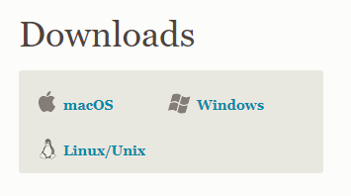
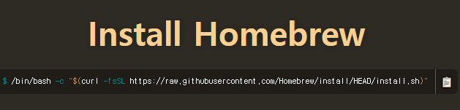
Git 다운로드
https://git-scm.com/downloads
각자의 OS에 맞는 git을 다운받습니다.
이후 설치에 관한 옵션은 모두 디폴트 값으로 설치합니다.
MAC 유저 -> Homebrew 다운로드
https://brew.sh/
홈페이지가서 주소 복사!

Slide 4
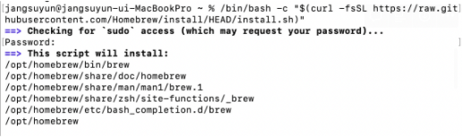
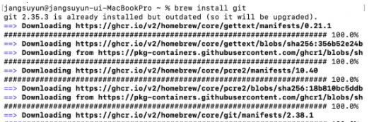
Terminal 실행
복사한 명령어 붙여넣기
Password : 맥 로그인 비밀번호 입력
잘 설치되었는지 확인
brew help
m1 mac 유저의 경우 에러가 뜨면 아래 명령어 입력
eval $(/opt/homebrew/bin/brew install)
git 설치
brew install git

Slide 5

Git 이란?
소프트웨어를 개발하는 기업의 핵심 자산인 소스코드를 효과적으로 관리할 수 있게 해주는 무료, 공개소프트웨어
가장 큰 특징 : 데이터를 파일 시스템 스냅샷의 연속으로 취급힌다.
→ 커밋하거나 저장할 때의 그 순간을 중요하게 여겨, 파일이 달라지지 않았으면 새로 저장하지 않고, 단지 이전 상태의 파일에 대한 링크만 저장.

Slide 6
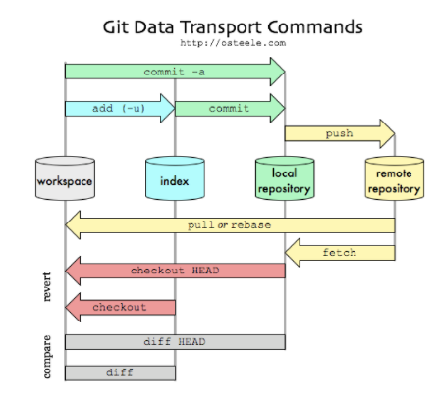

Slide 7
GIT 협업 시나리오 실습
유저 1이 JangSuyoon/galbalnight 에 있는 python 파일 을 fork 한다.
유저 1이 포크한 레파지토리에서 유저 2를 collaborator로 추가한다.
Fork한 저장소를 자신의 컴퓨터로 clone 한다.
main(master) 브랜치가 아닌 자신의 브랜치를 따로 생성한다.
해당 브랜치에서 clone 한 코드를 실행해보고 문제점을 찾은 후, 해당 문제를 고치는 작업을 수행한다.

Slide 8
GIT 협업 실습
6. 해당 작업이 완료되면 commit을 한다. 이때 commit 메시지는 자신의 이름을 작성한다.
7. 그 후, github 홈페이지에 들어가 pull request를 진행한다.
8. 최종적으로 검토가 완료되면 merge 작업을 통해 해당 브랜치에 있는 내용을 main 브랜치에 통합한다. (이때 작업 브랜치는 삭제한다)

Slide 9
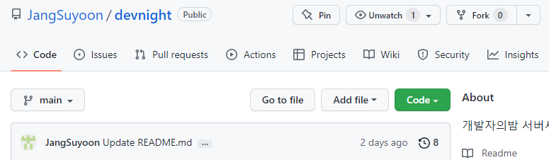
GIT 협업 실습
1. 유저 1은 JangSuyoon/devnight 에 있는 python 파일들을 자신이 생성한 레파지토리에 fork 한다.

Slide 10
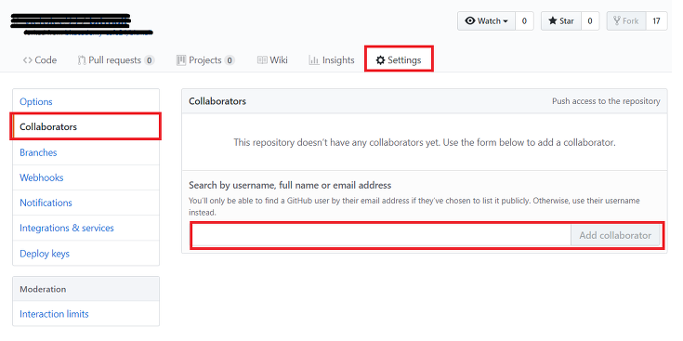
GIT 협업 실습
2. 유저1이 본인의 github에 레파지토리를 만들고 유저2를 collaborator로 추가한다.

Slide 11
GIT 협업 실습
3. 유저 1은 Fork한 저장소를 자신의 컴퓨터로 clone 한다.
유저2는 같은 collaborator 임으로 유저1의 레파지토리에 가서 자신의 컴퓨터로 clone 한다.
각자 clone 하기!
$ git clone 자신의레포깃헙주소 (포크해서생선된 레포짓 주소)

Slide 12
GIT 협업 실습
4. 유저1, 유저2는 main(master) 브랜치가 아닌 자신의 브랜치를 따로 생성한다
$ git branch suyoon -> suyoon이라는 브랜치 생성
$ git branch -> 브랜치 확인
$ git checkout suyoon -> suyoon 브랜치로 이동

Slide 13
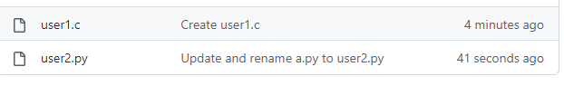
GIT 협업 실습
5. 해당 브랜치에서 clone 한 코드를 실행해보고 문제점을 찾은 후, 해당 문제를 고치는 작업을 수행한다.

Slide 14
GIT 협업 실습
6. 구현을 마치고 이 파일을 master branch에 병합한다.
반드시 먼저 파일 저장하기
$ git status
$ git add .
$ git commit –m “메시지 내용“
$ git checkout main
$ git merge suyoon(현재 작업한 브랜치)
$ git push –u origin main
$ git branch –d suyoon

Slide 15
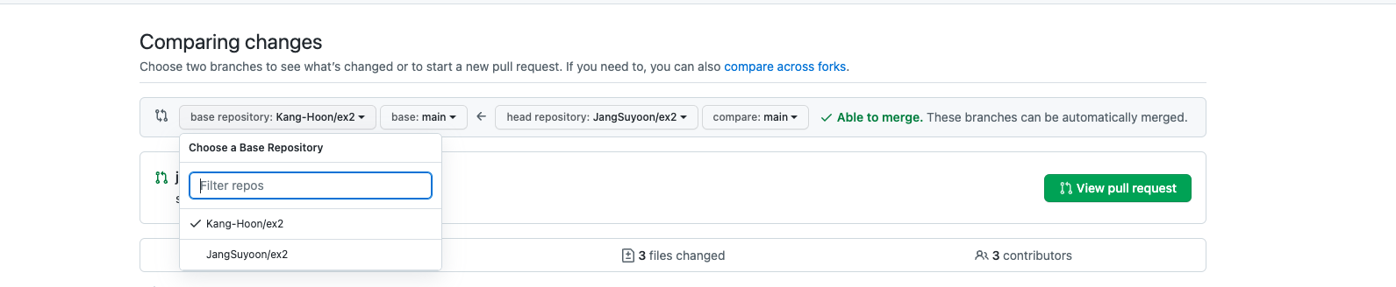
GIT 협업 실습
7. 그 후, github 홈페이지에 들어가서 pull request를 진행한다.
유저1 메인에다가 유저2와 유저1이 pull request를 하고, 그 다음에 Jangsuyoon/devnight 으로 다시 풀 리퀘를 하면 된다.

